Slide 1

2026维持结构机会
主讲老师
陈灼基
课程日期
2025.09
执业编号
投顾从业：A1120620030004
基金从业编号：P1069558100002
中国·广州

Slide 2
当前的操作思路
1、控盘双突破（智能辅助线、20日、10日、5日均线），走向上的趋势
2、主题猎手战法：结合热点、L2资金等指标

Slide 3
精辟投资格言
当你理解人心，你才理解市场。
你会发现：
大家很兴奋的时候，就是短线顶部附近
大家很绝望的时候，就离短期底部不远
大家都在喊风险的时候，其实风险不大
大家都在喊机会的时候，其实机会较少
行情从来不是 K 线里的秘密，
而是大众情绪的“平均值”。

Slide 4
今日热门消息解读
1、算力：
工业和信息化部办公厅发布关于开展普惠算力赋能中小企业发展专项行动。其中提到，到2028年底，基本建成覆盖广、成本低、服务优、生态活、人才强的普惠算力服务体系，在中小企业划分标准适用的15类行业中覆盖门类不少于10类，进一步加强对中小企业算力应用的公共服务力度，显著降低中小企业获取、使用算力门槛，为推动中小企业专精特新发展提供坚实算力支撑。
2、创新药：
美国癌症研究协会(AACR)年会将于2026年4月17-22日在美国圣地亚哥召开。据报道，今年共有超过100家中国药企亮相AACR，带来近400项研究成果，覆盖当前多个热门靶点，核药、DAC、细胞治疗、mRNA等前沿技术。

Slide 5
今日热门消息解读
3、光纤：
据英国《新科学家》杂志网站日前报道，英国伦敦大学学院科学家创下了现有商用光纤数据传输速度新纪录——每秒450太比特（Tb/s）。这一速度相当于现有商用网络的十倍，足以支持约5000万部电影同时流畅播放。

Slide 6
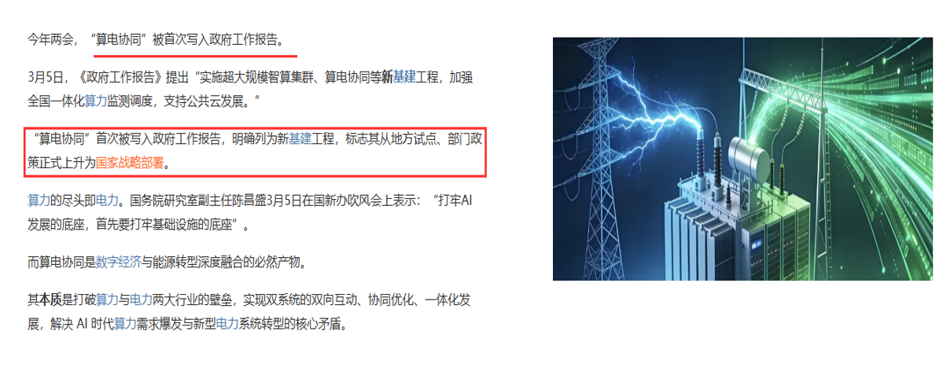
算电协同

Slide 7
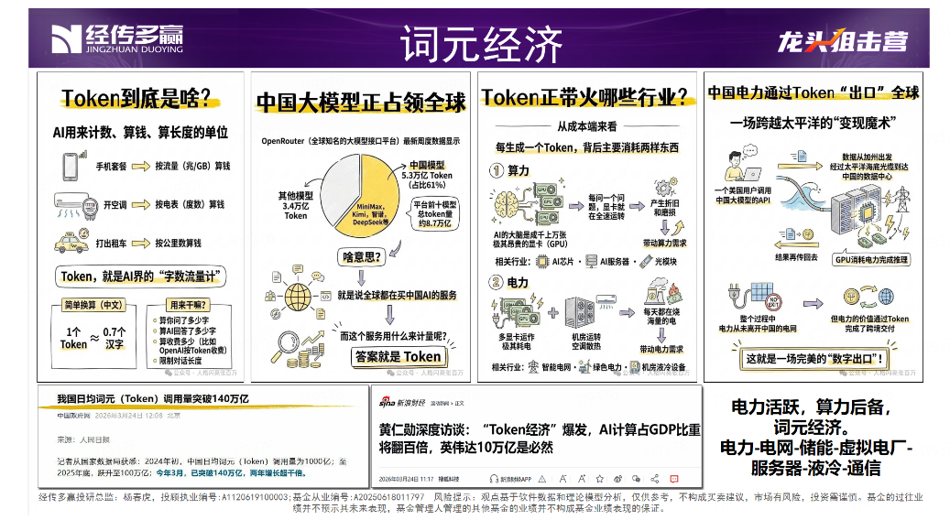
词元经济

Slide 8

量化六大战法

Slide 9
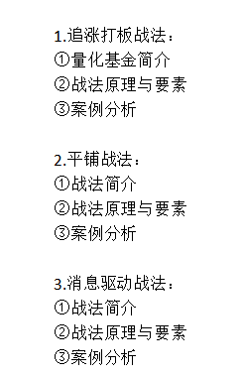
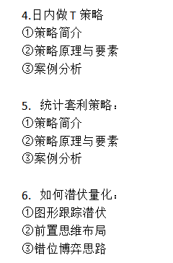
购买链接与具体提纲
购买网址链接：研究院——经传好课
https://toujiao.n8n8.cn/jz-course/course-detail/376.html

Slide 10
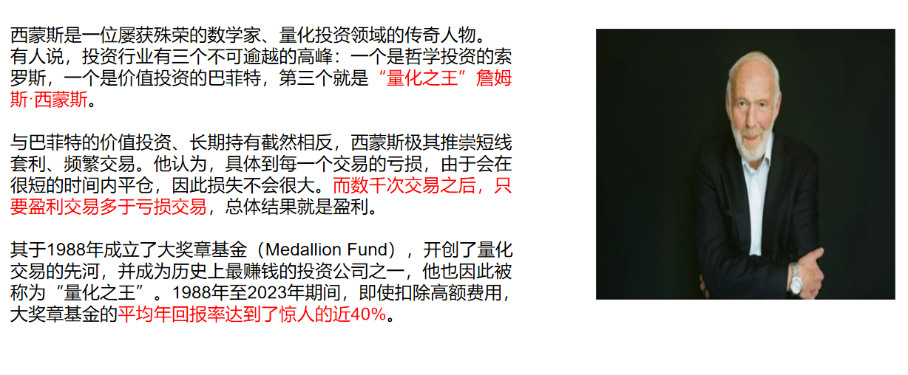
量化届丰碑

Slide 11
操作策略
仓位：五成——七成
策略：两个中线个股，两个短线个股
或者，三个中线、吃波段收益，一个短线
剩余资金灵活做T
持续拉升连板股、极致抱团趋势股、低吸高活跃强势股、
潜伏利好消息政策个股、耐心持有优质个股、平铺首板个股

Slide 12
风口狙击——为投资保驾护航
1、周一最强风口：选择当日涨停板个股最多的板块，当日最强的风口
2、周二主题风口：选择当日主题猎手最强的主题，挖掘最强的两个股票
3、周三资金风口：选择当日行业板块，主力净买额第一名或第二名的板块
4、周四逻辑风口：结合当日或近几日逻辑逐渐发酵的风口，博弈周末发酵
四个不同维度的逻辑，每天筛选出强风口、强个股，为投资保驾护航，助力账户长虹
用户收益案例：以上为特定客户、特定时间区间的历史业绩，个别情况不代表普遍现象，个股历史涨幅不预示其未来表现，过往收益亦不代表未来收益承诺。市场有风险，投资需谨慎！
个股案例涨幅回访：以上为特定条件、特定时间区间下的部分案例展示，不代表普遍现象，个股历史涨幅不预示其未来表现，过往收益亦不代表未来收益承诺。市场有风险，投资需谨慎！

Slide 13
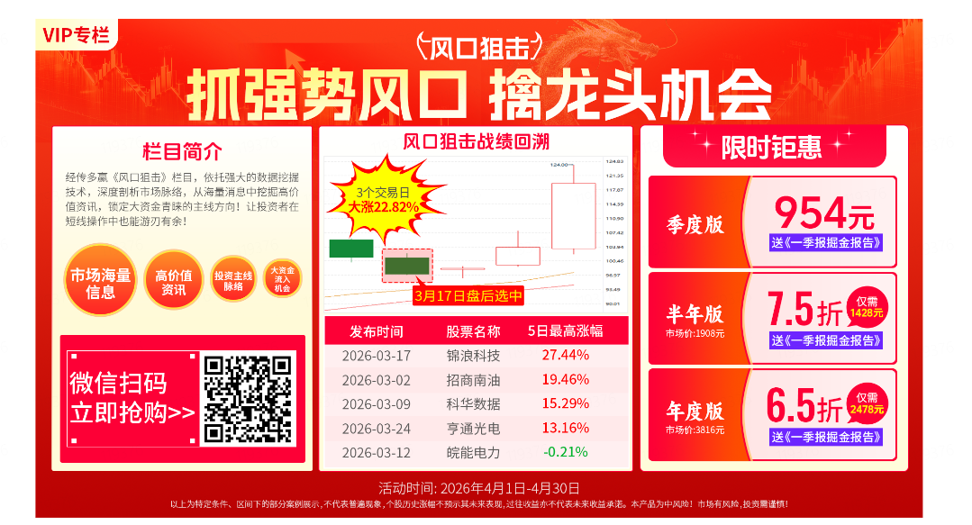
风口狙击

Slide 14
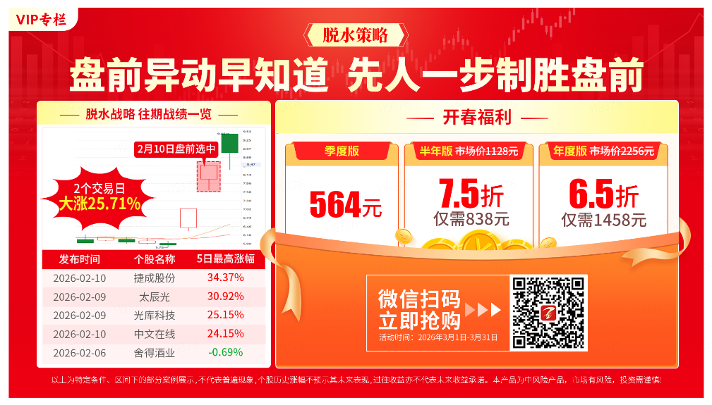
脱水策略

Slide 15


Slide 16


